Slide 1
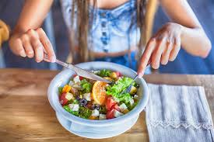
ΠΡΟΣΛΗΨΗ ΟΥΣΙΩΝ ΚΑΙ ΠΕΨΗ ΣΤΟΝ ΑΝΘΡΩΠΟ
ΒΙΟΛΟΓΙΑ Α΄ΓΥΜΝΑΣΙΟΥ
ΚΑΝΤΟΥΡΟΥ ΠΑΡΑΣΚΕΥΗ

Slide 2
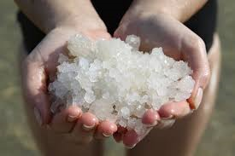
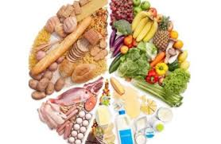
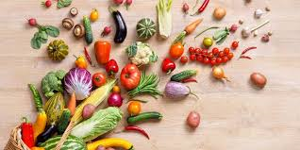
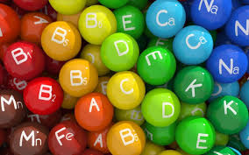
ΘΡΕΠΤΙΚΕΣ ΟΥΣΙΕΣ ΤΩΝ ΤΡΟΦΙΜΩΝ
Πρωτεΐνες,
Υδατάνθρακες (ή σάκχαρα),
Λίπη,
βιταμίνες,
Ανόργανα στοιχεία ή άλατα (άλατα μετάλλων)
Νερό (ανόργανη ένωση)

Slide 3
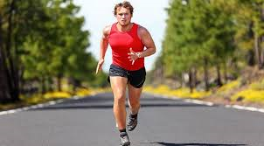
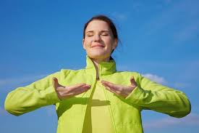
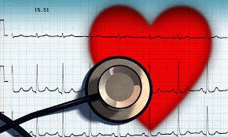
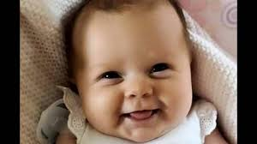
Χρήση των θρεπτικών ουσιών από τον οργανισμό μας
1.Για να εξασφαλίζει ενέργεια,
2. Για να αναπτύσσεται,
3.Για να διατηρεί τη δομή του,
4. Για να εκτελεί φυσιολογικά τις λειτουργίες του και
5. Για να παραμένει υγιής.

Slide 4
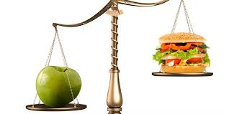
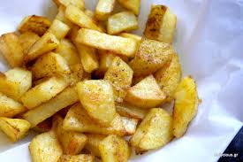
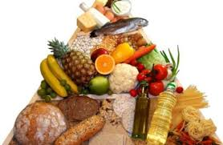
ΙΣΟΡΡΟΠΗΜΕΝΗ ΔΙΑΤΡΟΦΗ
Είναι δυνατόν να εξασφαλίζουμε όλες τις θρεπτικές ουσίες που μας είναι απαραίτητες, αν καταναλώνουμε μόνο ένα είδος τροφής, όπως, για παράδειγμα, πατάτες τηγανητές;
Όλες οι τροφές δεν περιέχουν σε ίσες ποσότητες όλες τις θρεπτικές ουσίες.
Άλλες τροφές είναι πλούσιες σε πρωτεΐνες, άλλες σε λίπη και άλλες σε υδατάνθρακες.
Για τον λόγο αυτό πρέπει καθημερινά να καταναλώνουμε ποικιλία τροφών. Θα πρέπει να έχουμε δηλαδή μια ισορροπημένη διατροφή.

Slide 5
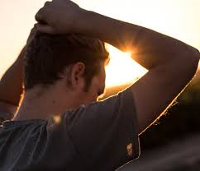
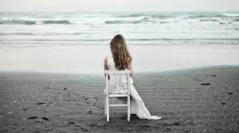
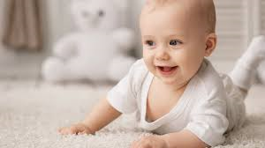
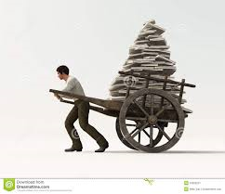
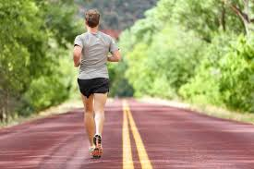
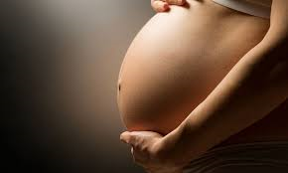
ΠΑΡΑΓΟΝΤΕΣ ΠΟΥ ΕΠΗΡΕΑΖΟΥΝ ΤΗΝ ΠΟΣΟΤΗΤΑ ΤΡΟΦΗΣ ΠΟΥ ΠΡΕΠΕΙ ΝΑ ΛΑΜΒΑΝΟΥΜΕ ΚΑΘΗΜΕΡΙΝΑ
1.Το φύλο,
2.Η ηλικία
3.Οι δραστηριότητές του οργανισμού (σωματική άσκηση, βαρειά εργασία κ.α.)
4. Εγκυμοσύνη και θηλασμός

Slide 6
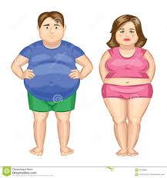
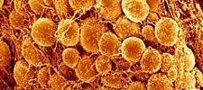
Ακόμα και όταν κοιμόμαστε, χρειαζόμαστε ενέργεια, ώστε η καρδιά μας να συνεχίσει να χτυπά, να αναπνέουμε, να διατηρείται η θερμοκρασία μας σταθερή κτλ.
Όταν προσλαμβάνουμε περισσότερη τροφή από αυτή που μας είναι απαραίτητη, τότε ο οργανισμός μας αποθηκεύει την περίσσεια της ενέργειας δημιουργώντας λίπος (στα λιποκύτταρα)
Αν αυτό γίνεται για μεγάλο χρονικό διάστημα, το αποτέλεσμα θα είναι να παχύνουμε.

Slide 7
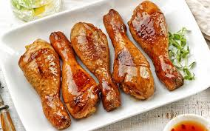
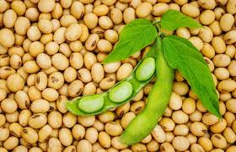
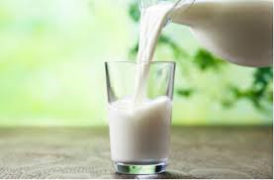
ΤΡΟΦΕΣ ΠΛΟΥΣΙΕΣ ΣΕ ΠΡΩΤΕΙΝΕΣ… κυρίως ζωικής προέλευσης (κρέας,αυγά,γαλακτοκομικά αλλά και η σόγια…)
ΣΟΓΙΑ…»Η ΠΡΩΤΕΙΝΗ ΤΟΥ ΦΤΩΧΟΫ»

Slide 8
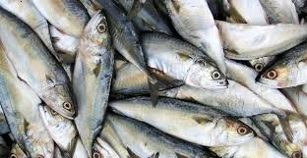
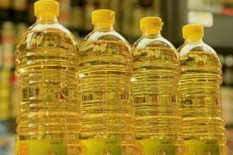
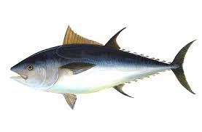
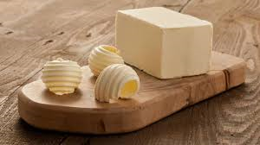
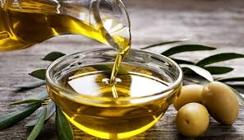
ΤΡΟΦΕΣ ΠΛΟΥΣΙΕΣ ΣΕ ΛΙΠΗ
σαρδέλα
σπορέλαιο
Σολωμός,ξηροί καρποί,ελαιόλαδο
τόνος
βούτυρο

Slide 9
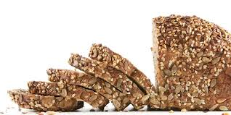
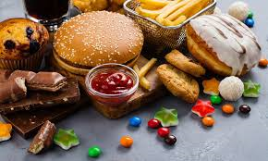
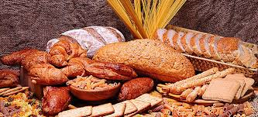
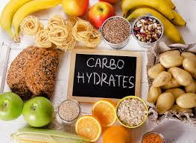
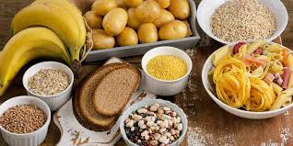
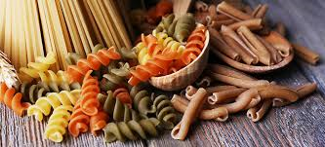
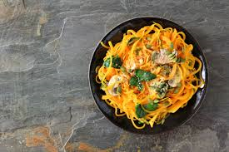
ΤΡΟΦΕΣ ΠΛΟΥΣΙΕΣ ΣΕ ΥΔΑΤΑΝΘΡΑΚΕΣ… σιτηρά,πατάτα,μακαρόνια,ψωμί,σπόροι...

Slide 10
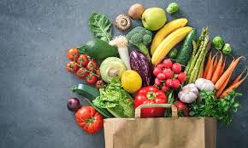
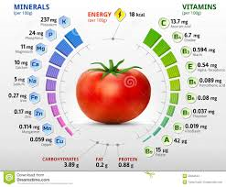
ΤΡΟΦΕΣ ΠΛΟΥΣΙΕΣ ΣΕ ΒΙΤΑΜΙΝΕΣ ΚΑΙ ΑΝΟΡΓΑΝΑ ΑΛΑΤΑ…φρούτα και λαχανικά

Slide 11
ΠΙΝΑΚΑΣ 2.1. Βιταμίνες και άλλες ουσίες που περιέχονται στην τροφή μας
 | ΤΡΟΦΕΣ | ΠΟY ΤΙΣ ΧΡΕΙΑΖΟΜΑΣΤΕ | ΤΙ ΠΡΟΚΑΛΕΙ Η ΕΛΛΕΙΨΗ ΤΟYΣ
Βιταμίνη Α | Καρότα, γάλα αυγά, συκώτι | Ενισχύει την όραση και συντελεί στην καλή λειτουργία του δέρματος. | Ξηροδερμία, προβλήματα στην όραση στο σκοτάδι
Βιταμίνη Β1 (θειαμίνη) | Κρέας, αυγά, αναποφλοίωτα δημητριακά, όσπρια | Συντελεί στην καλή λειτουργία του νευρικού συστήματος και βοηθάει στην ανάπτυξη του οργανισμού. | Επιβράδυνση της ανάπτυξης, διαταραχές στη λειτουργία του νευρικού συστήματος (ασθένεια μπέρι μπέρι)
Βιταμίνη C (ασκορβικό οξύ) | Εσπεριδοειδή, πράσινα λαχανικά, ντομάτες . | Ενισχύει την άμυνα του οργανισμού και βοηθάει στην απορρόφηση σιδήρου και ασβεστίου. | Αδυναμία επούλωσης των τραυμάτων, αιμορραγία στα ούλα (σκορβούτο)
Βιταμίνη D | Συκώτι ψαριού, ιχθυέλαια, γάλα, αυγά | Βοηθάει στην απορρόφηση του ασβεστίου. | Ραχίτιδα, παραμόρφωση της σπονδυλικής στήλης και των κάτω άκρων
Ασβέστιο (Ca) | Γαλακτοκομικά, κρόκος αυγού, πράσινα λαχανικά | Συστατικό των οστών και των δοντιών. Απαραίτητο για την πήξη του αίματος και την καλή λειτουργία του νευρικού και του μυϊκού συστήματος. | Προβλήματα στα δόντια, στα οστά και στο νευρικό σύστημα.
Σίδηρος (Fe) | Συκώτι, κρέας, δημητριακά | Συστατικό της αιμοσφαιρίνης, απαραίτητο για τη μεταφορά οξυγόνου | Αναιμίες
Φθόριο (F) | Πόσιμο νερό, ψάρια, τσάι | Αύξηση της σκληρότητας των οστών και των δοντιών.

Slide 12
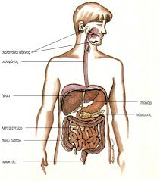
ΤΟ ΠΕΠΤΙΚΟ ΣYΣΤΗΜΑ ΤΟY ΑΝΘΡΩΠΟY
Το πεπτικό σύστημα του ανθρώπου αποτελείται από:
•έναν ανοιχτό σωλήνα που ονομάζεται πεπτικός (ή γαστρεντερικός) σωλήνας
•τους προσαρτημένους αδένες (σιελογόνοι αδένες, συκώτι και πάγκρεας).

Slide 15
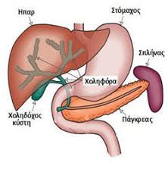
Πεπτικοί αδένες (σιελογόνοι,ήπαρ και πάγκρεας)

Slide 16
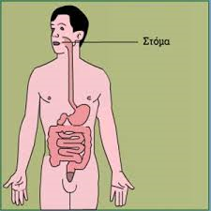
Η ΠΟΡΕΙΑ ΤΗΣ ΤΡΟΦΗΣ
1.Η τροφή εισέρχεται στη στοματική κοιλότητα, όπου με τη βοήθεια των δοντιών, της γλώσσας και του σάλιου πραγματοποιείται η μάσηση και η δημιουργία του βλωμού (μπουκιά).Στο στόμα με το σάλιο γίνεται και μια πρώτη διάσπαση του αμύλου των τροφών (αμυλο έχουν οι πατάτες,το ψωμί,τα ζυμαρτικά κ.α.
2.Με την κατάποση η τροφή περνά από το στόμα στον φάρυγγα και στη συνέχεια στον οισοφάγο. Οι κινήσεις του οισοφάγου οδηγούν την τροφή στο στομάχι.
3.Στο στομάχι η τροφή αναμειγνύεται με το γαστρικό υγρό (που περιέχει υδροχλωρικο οξύ και ένζυμα για τη διάσπαση των τροφών).
4.Από το στομάχι η τροφή περνά στο πρώτο τμήμα του λεπτού εντέρου, το δωδεκαδάκτυλο, οπού εκεί εκκρίνεται το παγκρεατικό υγρό από το πάγκρεας για την ολοκλήρωση της διάσπασης των πρωτεινών και των υδατανθράκων καθώς και η χολή από το συκώτι για τη διάσπαση των λιπαρών ουσιών.
5.Στο λεπτό έντερο τα θρεπτικά συστατικά απορροφώνται από τις εντερικές λάχνες.
6.Στο παχύ έντερο απορροφάται νερό και από τις άχρηστες ουσίες σχηματίζονται τα κόπρανα, που αποβάλλονται από τον πρωκτό.

Slide 18
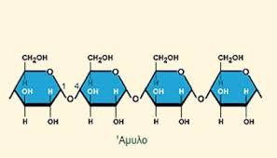
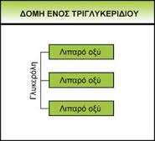
Διάσπαση ουσιών
-Η τροφή περιέχει διάφορες θρεπτικές ουσίες (πρωτείνες,υδατάνθρακες,λίπη κ.α.)
-Για να μπορέσει ο οργανισμός μας να τις χρησιμοποιήσει κατάλληλα, πρέπει πρώτα να τις διασπάσει σε απλούστερες (μονομερή)
-Το πρώτο βήμα είναι να τεμαχίσει την τροφή σε μικρά κομμάτια.
-Η πέψη αρχίζει στη στοματική κοιλότητα.

Slide 19
ΔΙΑΣΠΑΣΗ ΠΡΩΤΕΙΝΩΝ

Slide 20
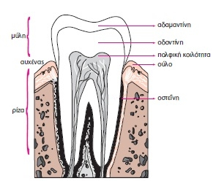
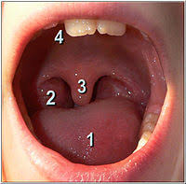
ΔΙΑΣΠΑΣΗ ΟΥΣΙΩΝ ΚΑΙ ΜΑΣΗΣΗ
Τα δόντια μασούν και τεμαχίζουν την τροφή.
Στη μάσηση βοηθά και η γλώσσα, ένα ευκίνητο μυώδες όργανο το οποίο είναι και το αισθητήριο της γεύσης.
Η τροφή ανακατεύεται με το σάλιο, το οποίο περιέχει ένζυμα όπως η αμυλάση, που βοηθά στη διάσπαση του αμύλου.
Με αυτόν τον τρόπο σχηματίζεται τελικά ο βλωμός (μπουκιά).

Slide 21
Η γλώσσα ως αισθητήριο γεύσης…

Slide 22
ΤΥΠΟΙ ΤΩΝ ΔΟΝΤΙΩΝ ΚΑΙ Ο ΡΟΛΟΣ ΤΟΥΣ
-Οι τομείς κόβουν την τροφή σε σχετικά μεγάλα κομμάτια.
-Οι κυνόδοντες είναι μυτεροί και χρησιμεύουν στο σχίσιμο της τροφής.
-Οι προγόμφιοι και οι γομφίοι έχουν σχετικά πλατιά μασητική επιφάνεια, γιατί ο ρόλος τους είναι να αλέθουν την τροφή.
-Οι τελευταίοι γομφίοι ονομάζονται φρονιμίτες ή σωφρονιστήρες.

Slide 23
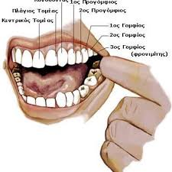

Slide 24
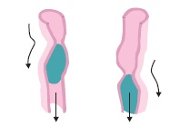
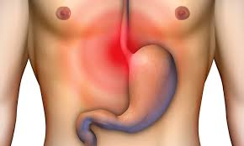
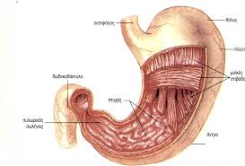
ΠΕΨΗ ΤΡΟΦΗΣ
Μετά τη στοματική κοιλότητα, ο βλωμός περνά στον φάρυγγα και κατόπιν στον οισοφάγο, ο οποίος με περισταλτικές κινήσεις τον προωθεί στο στομάχι.
Εκεί αναδεύεται, αναμειγνύεται με το γαστρικό υγρό και γίνεται χυλός.
Το γαστρικό υγρό περιέχει ένζυμα και υδροχλωρικό οξύ, που βοηθούν στη διάσπαση της τροφής
Επιπλέον, το υδροχλωρικό οξύ καταστρέφει τους μικροοργανισμούς που περιέχονται στην τροφή μας.
Η πέψη ολοκληρώνεται στο λεπτό έντερο με τη βοήθεια του παγκρεατικού υγρού και της χολής (στο αρχικό τμήμα του λεπτού εντέρου που ονομάζεται δωδεκαδάκτυλος).
Στη διάσπαση των λιπών συμβάλλει και η χολή, η οποία παράγεται στο συκώτι.

Slide 26
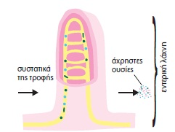
ΑΠΟΡΡΟΦΗΣΗ ΘΡΕΠΤΙΚΩΝ ΣΥΣΤΑΤΙΚΩΝ
Στο λεπτό έντερο γίνεται η απορρόφηση των θρεπτικών συστατικών, με τη βοήθεια αναδιπλώσεων του εσωτερικού τοιχώματος του εντέρου, των εντερικών λαχνών.
Από τις εντερικές λάχνες οι θρεπτικές ουσίες περνούν στην κυκλοφορία του αίματος, για να οδηγηθούν σε όλα τα μέρη του οργανισμού μας

Slide 27
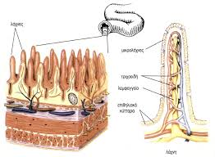

Slide 28
ΑΠΕΚΚΡΙΣΗ
Συστατικά που δεν διασπώνται και δεν απορροφώνται, όπως οι φυτικές ίνες (ή διαιτητικές ίνες) , που αποτελούνται από κυτταρίνη, περνούν στο παχύ έντερο.
Εκεί απορροφάται ένα μεγάλο μέρος του νερού και σχηματίζονται τα κόπρανα, τα οποία στη συνέχεια αποβάλλονται από τον πρωκτό.

Slide 29
«ΜΕ ΠΙΚΡΑΝΕΣ»…
Συνηθίζουμε να λέμε μεταφορικά «με πίκρανες» σε κάποιον που μας στενοχώρησε. Στην πραγματικότητα, αυτό μπορεί να είναι κυριολεξία.
Όταν στεναχωρηθούμε, είναι δυνατόν να μεταβληθεί η λειτουργία ορισμένων αδένων του οργανισμού μας, μεταξύ των οποίων είναι και οι σιελογόνοι αδένες.
Στο σάλιο περιέχεται αμυλάση, ένα ένζυμο που διασπά το άμυλο των τροφών σε απλούστερα σάκχαρα, τα οποία δίνουν τη γλυκιά γεύση.
Αν για κάποιο λόγο στενοχωρηθούμε, μπορεί να ανασταλεί η παραγωγή της αμυλάσης.
Στην περίπτωση αυτή, τροφές πλούσιες σε άμυλο –όπως το ψωμί–, που διαφορετικά θα είχαν γλυκιά γεύση, είναι δυνατόν να μας φαίνονται πικρές

Slide 30
ΜΕΣΟΓΕΙΑΚΗ ΔΙΑΤΡΟΦΗ
Η μεσογειακή διατροφή περιλαμβάνει:
ελαιόλαδο,
ψάρια,
όσπρια,
πολλά φρούτα και λαχανικά.
Με τη διατροφή αυτή, ο οργανισμός μας εξασφαλίζει όλες τις θρεπτικές ουσίες, καθώς και τις φυτικές ίνες που είναι απαραίτητες για τη διατήρηση της υγείας μας.
Αντίθετα, διατροφή φτωχή σε φυτικές ίνες που βασίζεται στη συχνή κατανάλωση κόκκινου κρέατος (μοσχάρι, αρνί, χοιρινό) και ζωικού λίπους προκαλεί διαταραχές στην υγεία μας. Επιπλέον, αυξάνει τον κίνδυνο εμφάνισης καρδιοπαθειών και καρκίνου του εντέρου.

Slide 32
Σημαντικό ρόλο στη διατήρηση της υγείας μας παίζει η καλή μάσηση της τροφής.
Τα δόντια βοηθούν στη μάσηση, αλλά και στην ομιλία και στην αισθητική εμφάνιση.
Είναι λοιπόν σημαντικό να τα φροντίζουμε, ώστε να παραμένουν υγιή.
Η καταστροφή των δοντιών προκαλείται από μικροοργανισμούς που ζουν στο στόμα μας.

Slide 33
Οι μικροοργανισμοί αυτοί τρέφονται με σάκχαρα, που παραμένουν ανάμεσα στα δόντια μας μετά από κάθε γεύμα, και αποβάλλουν οξέα.
Τα οξέα καταστρέφουν την αδαμαντίνη και στη συνέχεια την οδοντίνη και έτσι προκαλείται τερηδόνα.
Τα οξέα μπορούν να καταστρέψουν και τα ούλα, προκαλώντας ουλίτιδα

Slide 34
ΜΕΡΙΚΕΣ ΣΥΜΒΟΥΛΕΣ ΓΙΑ ΓΕΡΑ ΔΟΝΤΙΑ
1. Πλένουμε σχολαστικά τα δόντια μας μετά από κάθε γεύμα (τουλάχιστον δύο φορές την ημέρα). 2.Αποφεύγουμε τα γλυκά και τα αναψυκτικά ανάμεσα στα γεύματα. 3. Αντικαθιστούμε την οδοντόβουρτσά μας όταν καταστρέφεται (περίπου κάθε 4-6 μήνες). 5. Επισκεπτόμαστε τακτικά τον οδοντίατρο (κάθε 6 μήνες).

